Slide 1
Прыжки в длину с разбега способом «согнув ноги»
Физкультура и спорт рядом идут

Slide 2
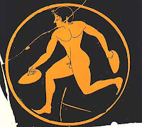
Из истории Олимпийских игр
Есть в коллекции ваза с изображением атлета, прыгающего в длину. Любопытно, что в руках он держит что-то вроде современных гантелей. Во время прыжка в длину древнегреческий атлет держал в руках гантели (1,5–4,5кг), а ритм разбегу давал игрок на флейте. Первым победителем стал Эхион с результатом 52 ступни (16,66м) из трех прыжков. Если у приземлившегося атлета одна нога оказывалась дальше другой, прыжок не засчитывался

Slide 3
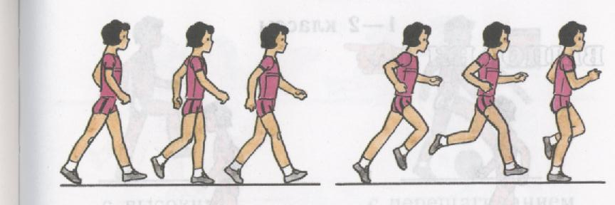
Вводная часть .
Бег в чередовании с ходьбой.

Slide 4
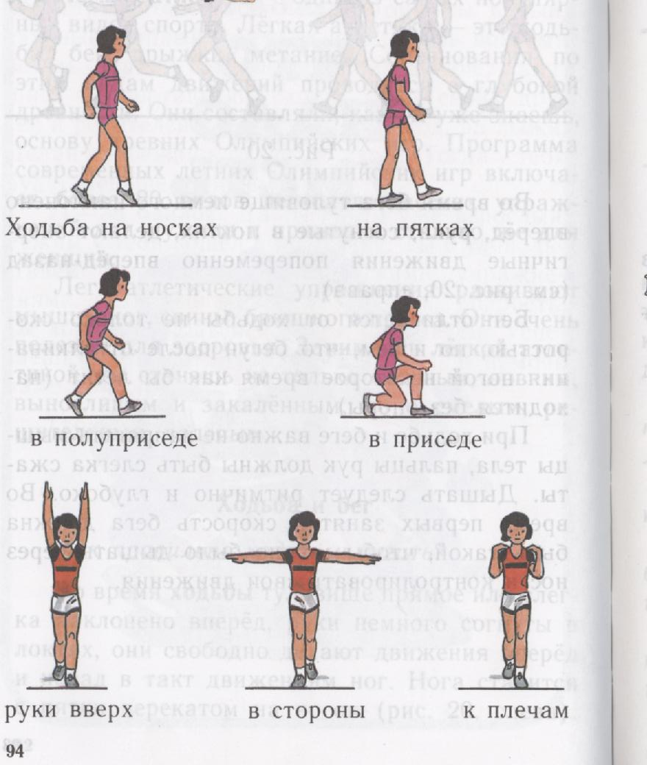
Ходьба на носках, на пятках , в полуприседе , в приседе.

Slide 5
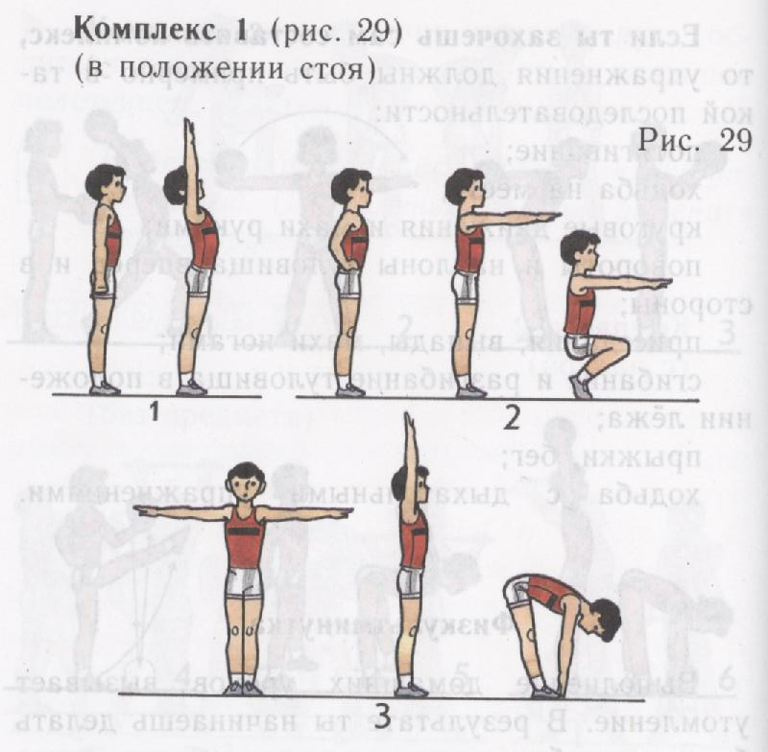
Общеразвивающие упражнения.
И.П. Пальцы согнуты в кулак , поднять руки вверх, разжать пальцы и потянуться, смотреть на пальцы рук .Вернуться в исходное положение.4 -6 раз.

Slide 6
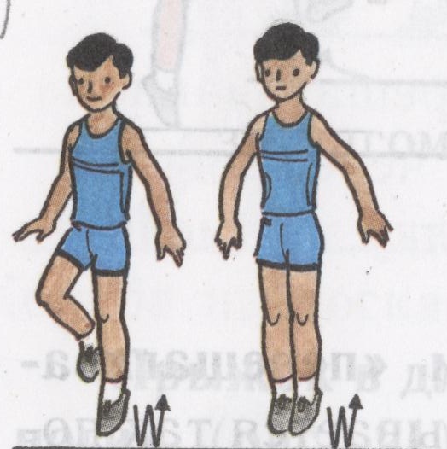
И.П. Руки по швам. Руки на пояс, прыжки на левой , правой и двух ногах .

Slide 7
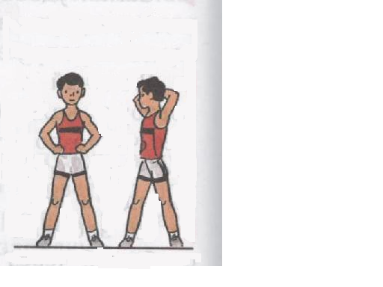
И.П. Руки по швам. Руки за голову , повороты влево, вправо. Вернуться в исходное положение.

Slide 8
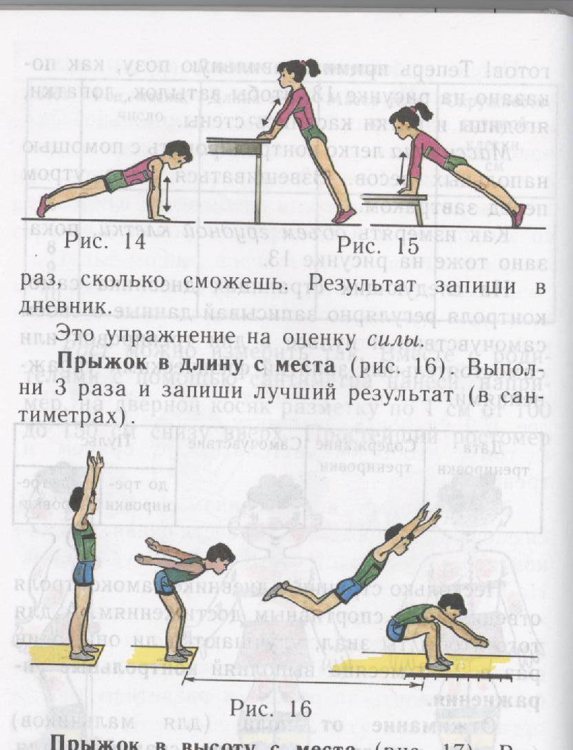
И.П.
Упор лежа. Отжимание от пола (для мальчиков) или от скамейки (для) девочек.

Slide 9
Отработка и закрепление прыжков в длину
с места.

Slide 10
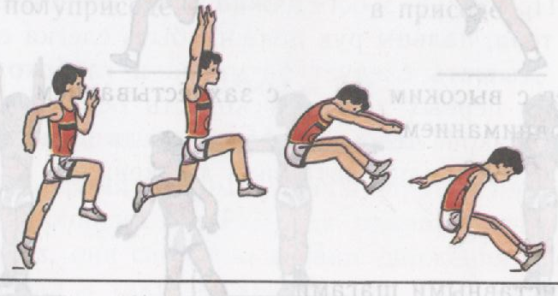
Основная часть.
Учить детей добиваться умения выполнять отталкивание от начала ямы одной ногой и правильно, мягко приземляться на обе ноги, не заваливаясь назад.

Slide 11
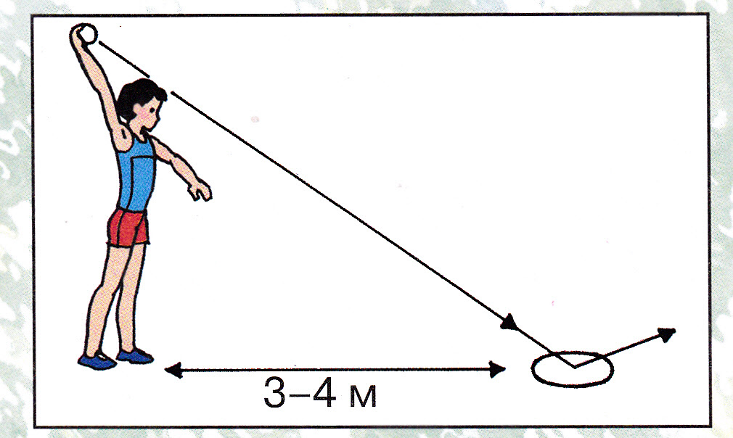
Подвижная игра
«Попади в обруч»
Воспитывать умение совершенствовать игровые навыки.
Развивать ориентировку в пространстве, память, мышление.

Slide 12
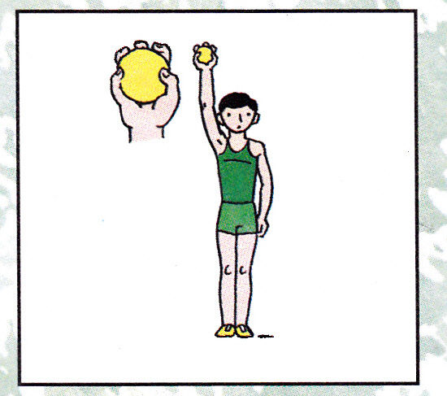
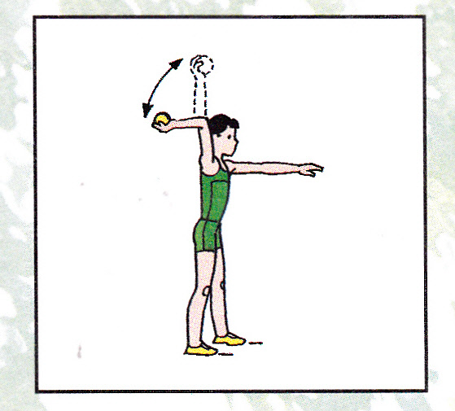
Удерживание малого мяча кистью
Бросок малого мяча предплечьем и кистью

Slide 13
Заключение.
Построение в колонну по одному.
Ходьба на носочках, на всей ступне.
Подведение итогов за игру, за урок.
Поощрения. Организованный уход с
урока.

Slide 14
М О Л О Д Ц Ы !
Так держать!

Slide 15
Литература:
1. htt:// som.fsio.ru/
2. В. И. Лях. Москва. «Просвещение». 2010 год
«Мой друг физкультура»
3. Программы 1-11 кл. Под редакцией В.И. Ляха,А.А.Зданевича. «Просвещение». 2012 год.

Slide 16
Спасибо за внимание.
Презентацию составил
Горбачёв Сергей Сергеевич
Учитель физкультуры
ГБОУ СОШ «ОЦ»
с.Подъём-Михайловка

